Slide 1
Dalle aree agli integrali

Slide 2
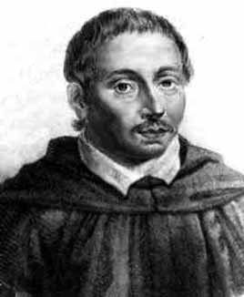
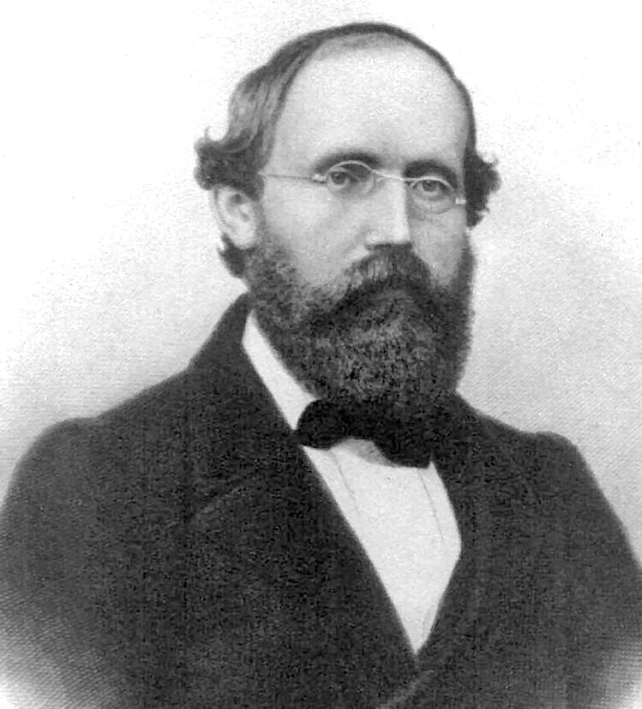
Uno sguardo alla storia
Problemi aperti del XVII secolo:
Matematica. Si riusciva a misurare l’area delle figure curvilinee solo in alcuni casi particolari.
Fisica. Si riusciva a studiare il moto a velocità variabile solo in alcuni casi particolari.
I due problemi sembrano non avere nulla in comune, ma Archimede nell’antichità e poi Cavalieri e Riemann hanno trovato un procedimento per risolvere entrambi i problemi.
Bonaventura Cavalieri
1598 - 1647
Bernhard Riemann
1826 - 1866

Slide 3
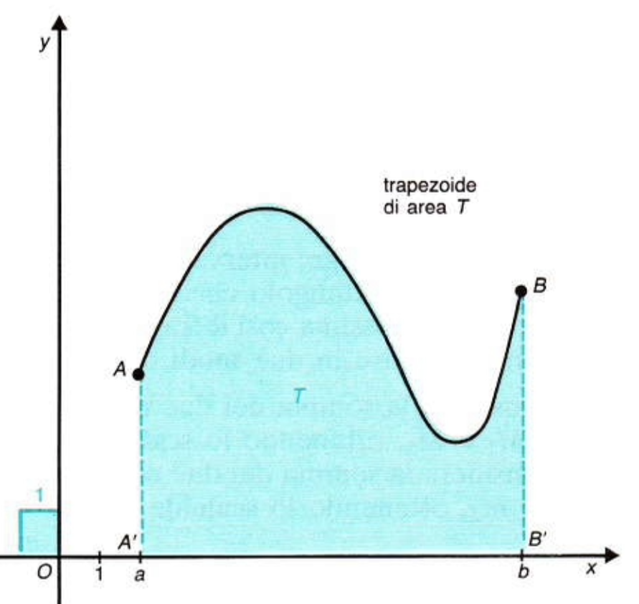
L’area sotto una curva
Funzione continua tra a e b
Trapezoide
di area T
Come posso calcolare l’area T?

Slide 4
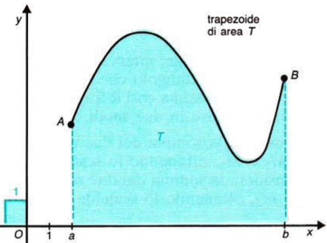
L’idea: approssimo l’area con rettangoli
Divido l’intervallo $\left[a,b\right]$ in n intervalli eguali, ognuno ampio
$$∆x=\frac{b−a}{n}$$
Qui ho diviso $\left[a,b\right]$in 4 parti, quindi trovo
$$∆x=\frac{b−a}{4}$$
I I I
$$∆x$$

Slide 5
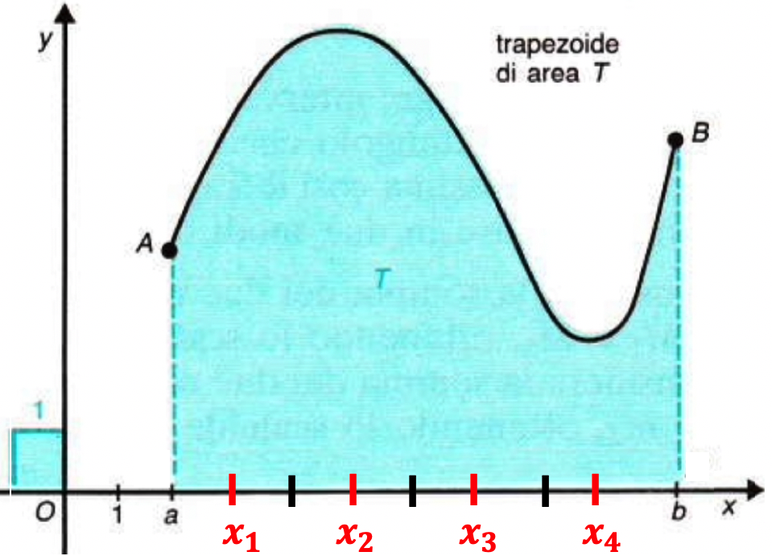
Approssimo l’area con rettangoli
2. In ogni intervallo scelgo il punto centrale
Qui i punti scelti sono $x_{1}$,$x_{2},x_{3},x_{4}$

Slide 6
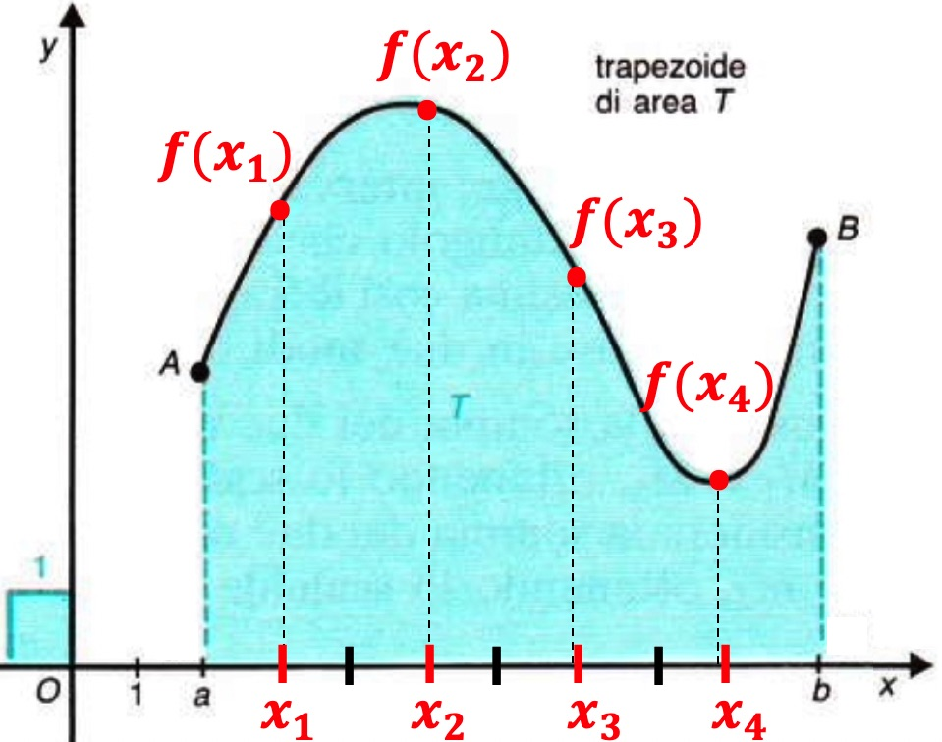
Approssimo l’area con rettangoli
3. Per ogni ascissa trovo la corrispondente ordinata sulla curva
Qui le ordinate sono
$${ f(x}_{1}),f\left(x_{2}\right),{f(x}_{3}),f(x_{4})$$

Slide 7
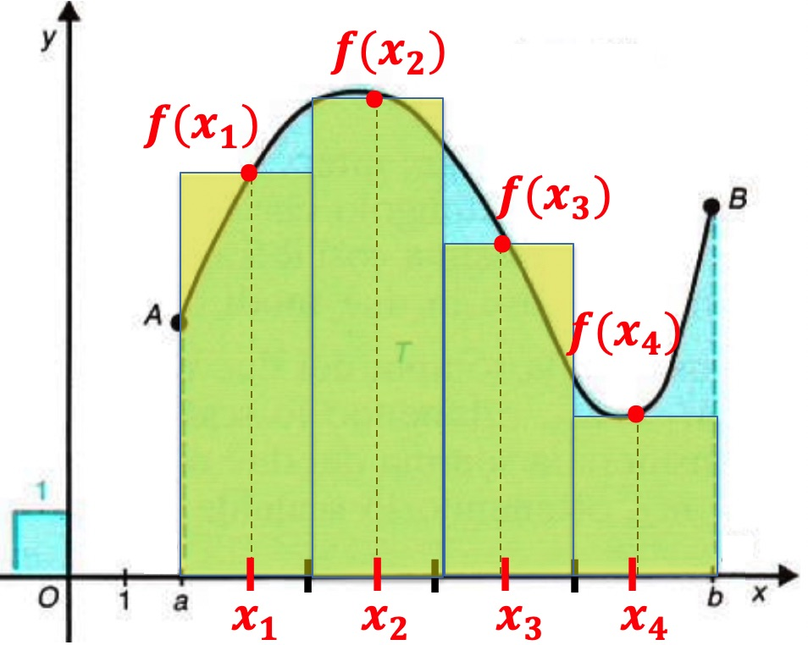
Approssimo l’area con rettangoli
Traccio i rettangoli con base gli intervalli $∆x$e altezza $f\left(x_{1}\right), f\left(x_{2}\right)$, $f\left(x_{3}\right), f\left(x_{4}\right)$.
Altezza $f(x_{4})$
Base $∆x$

Slide 8
Approssimo l’area con rettangoli
Approssimo l’area $T$ del trapezoide con la somma delle aree dei rettangoli
$$T≅f\left(x_{1}\right)∙∆x+f\left(x_{2}\right)∙∆x+f\left(x_{3}\right)∙∆x+f(x_{4})∙∆x$$
$$T≅\sum_{i=1}^{4}{f(x_{i})∆x}$$
Con il simbolo
di sommatoria
8

Slide 9
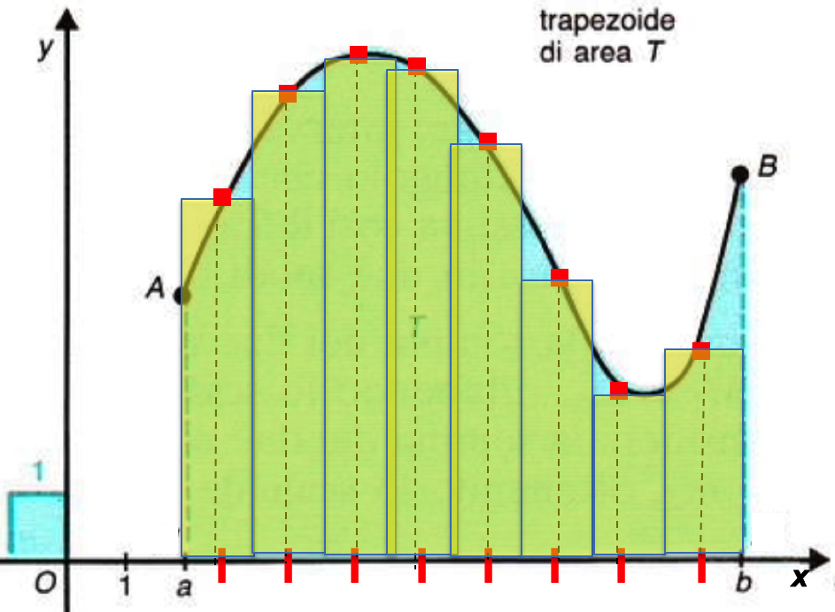
Miglioro l’approssimazione
6. Per migliorare l’approssimazione infittisco i rettangoli
Qui i rettangoli sono 8 e la formula diventa:
$$T≅\sum_{i=1}^{8}{f(x_{i})∆x}$$

Slide 10
Miglioro ancora di più l’approssimazione
Aumento ancora Il numero $n$ dei rettangoli, così l’approssimazione migliora sempre più:
Trapezoide di area T
$$T≅\sum_{i=1}^{n}{f(x_{i})∆x}$$
Video

Slide 11
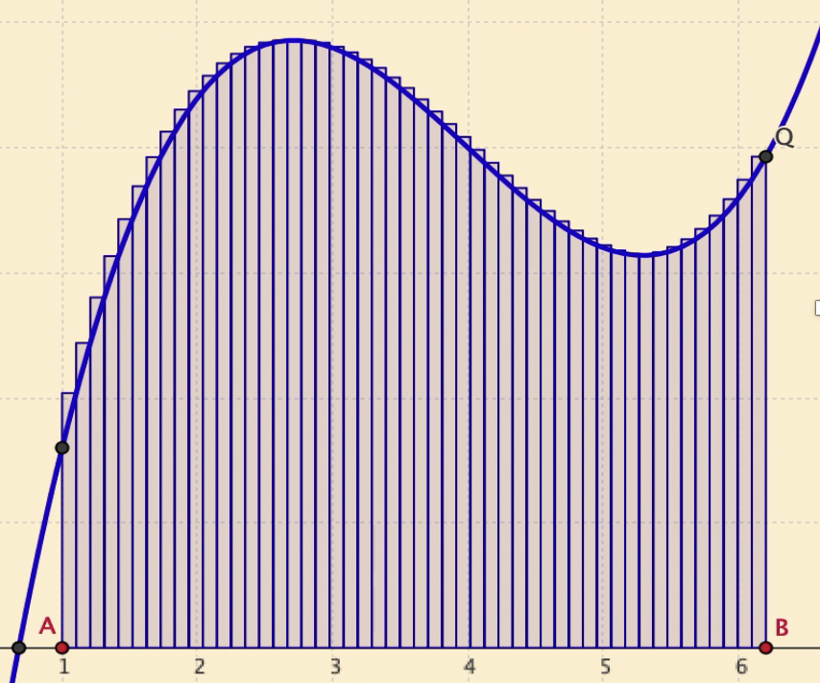
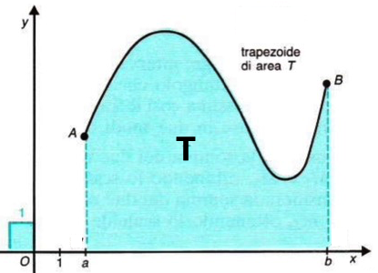
L’area del trapezoide
8. Quando il numero $n$dei rettangoli tende all’infinito:
la somma delle aree tende all’area $T$ del trapezoide;
la sommatoria tende a una somma di infiniti addendi;
le basi $∆x$dei rettangoli tendono a un infinitesimo $dx$;
i valori $f\left(x_{i}\right)$tendono ad $f(x)$.
$$T≅\sum_{i=1}^{n}{f(x_{i})∆x}$$
$$T=\int_{a}^{b}{f\left(x\right)dx}$$
La formula
diventa

Slide 12
Simboli della matematica
$$T=\int_{a}^{b}{f\left(x\right)dx}$$
In questa scrittura:
il simbolo ∫, una S allungata, ricorda la somma di infiniti termini;
la scrittura si legge «integrale da a a b di f(x) in dx»;
a e b sono gli estremi d’integrazione e ricordano l’intervallo $\left[a,b\right]$ che viene suddiviso in infiniti intervallini di ampiezza dx;
f(x) è la funzione integranda.

Slide 13
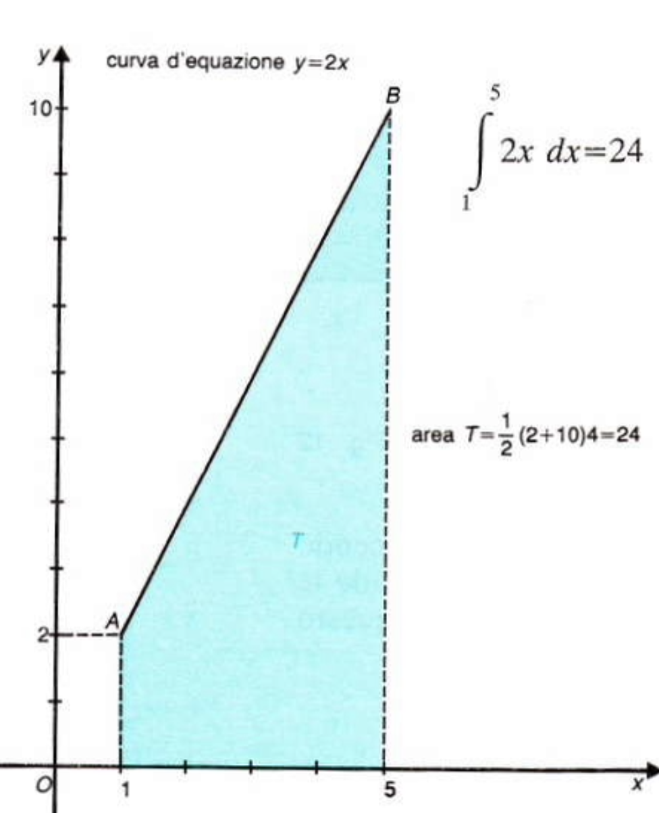
Il simbolo di integrale
Esempio
Funzione integranda:
$$y=2x$$
Estremi d’integrazione:
$$a=1 b=5$$
Integrale da calcolare:
$$\int_{1}^{5}{2xdx}$$
La figura è un trapezio di area T = 24, quindi scrivo:
$$\int_{1}^{5}{2xdx=24}$$
Retta d’equazione y = 2x
$$Area T$$
$$\frac{1}{2}\left(10+2\right)∙4=24$$
T

Slide 14
Una variabile muta
La scrittura
$$\int_{1}^{5}{2x dx=24}$$
indica un numero e non dipende da $x$.
Perciò posso usare al posto di $x$ ogni altra lettera, ad esempio $t$ o $z e il risultato non cambia.$
In generale, posso indicare la variabile d’integrazione con qualsiasi lettera e scrivere:
$$\int_{a}^{b}{f\left(x\right)dx=\int_{a}^{b}{f\left(t\right)dt=\int_{a}^{b}{f\left(z\right)dz=}}T}$$
Si dice che $x$ (o $t$ o $z$) è una variabile muta, perché il risultato del calcolo non dipende dal suo valore.

Slide 15
Attività
Completa la scheda per cominciare a lavorare con il simbolo di integrale

Slide 16
Riflessioni sull’attività svolta

Slide 17
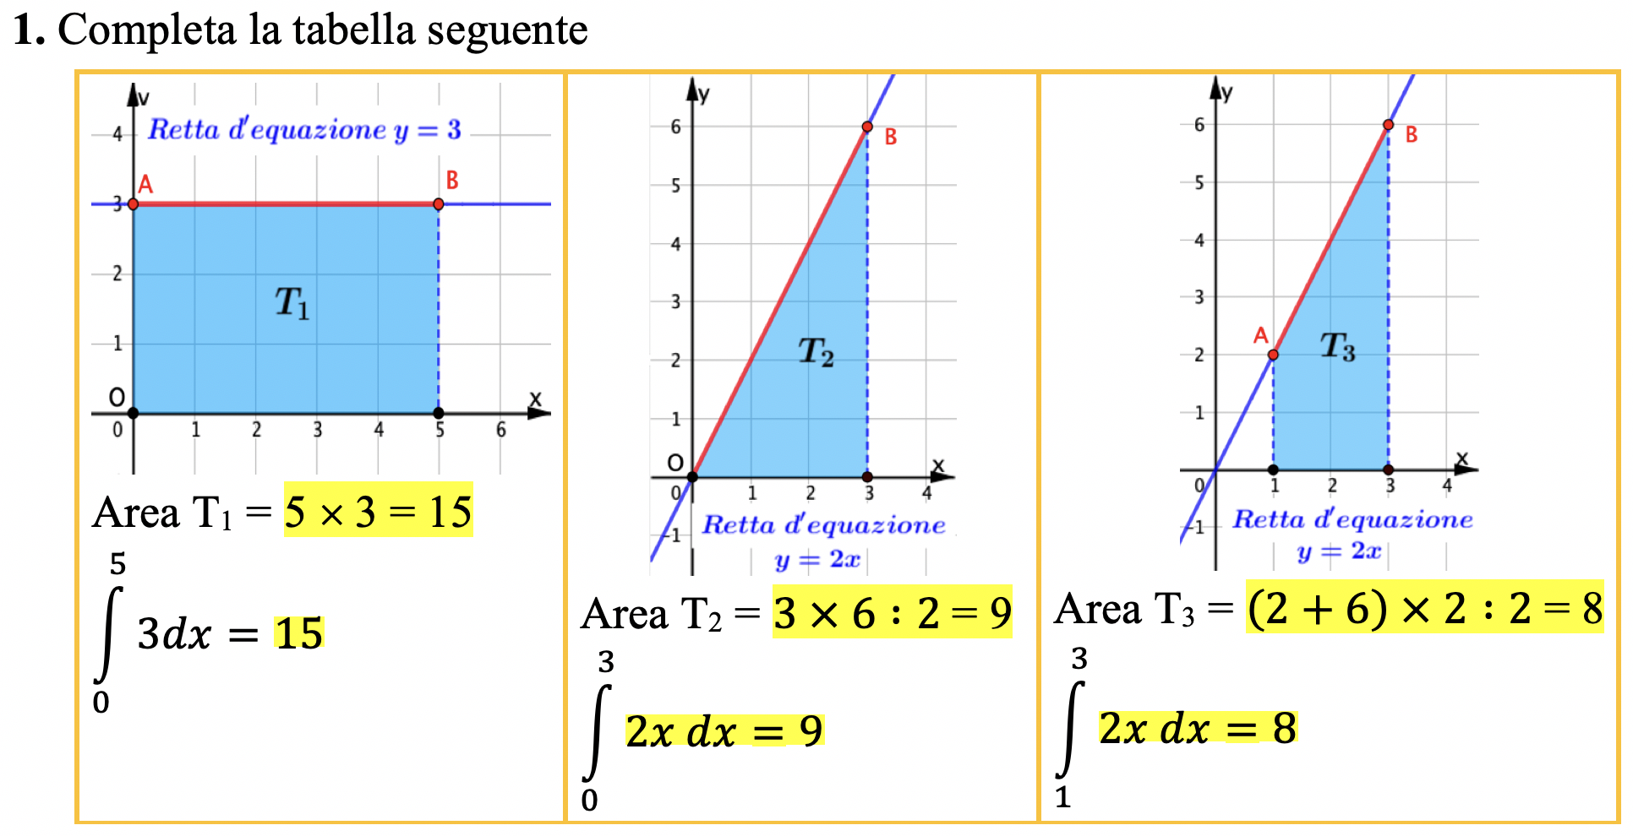
Quesito 1

Slide 18
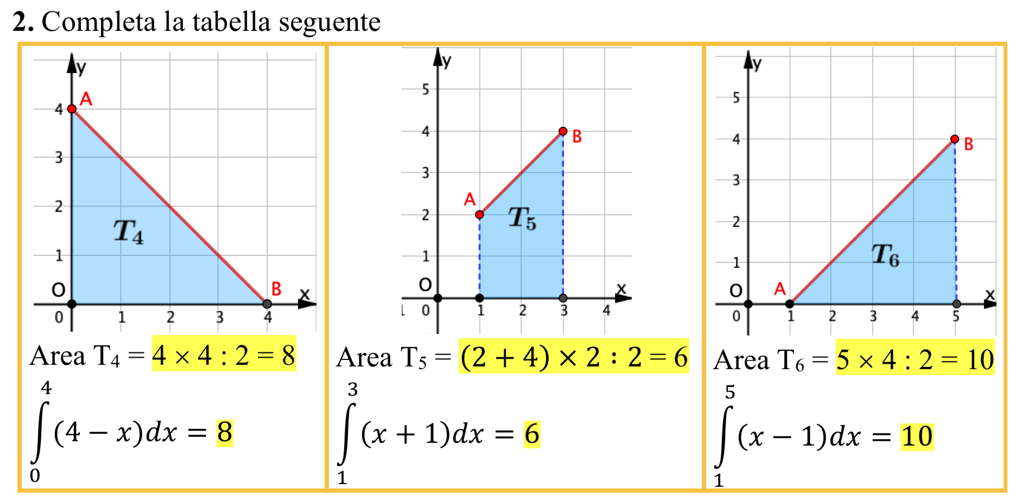
Quesito 2

Slide 19
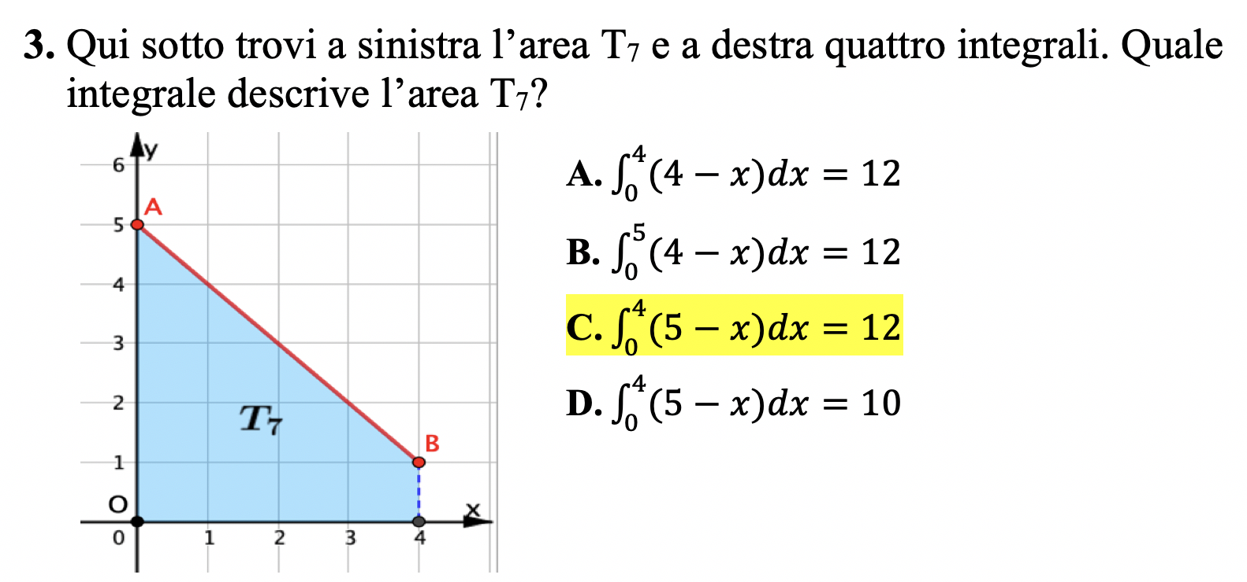
Quesito 3

